Slide 1
Технология 4К в работе с детьми дошкольного возраста
Вяткина Е.И., воспитатель подготовительной группы
МБДОУ Курагинский детский сад № 8 «Лесная сказка» комбинированного вида

Slide 2
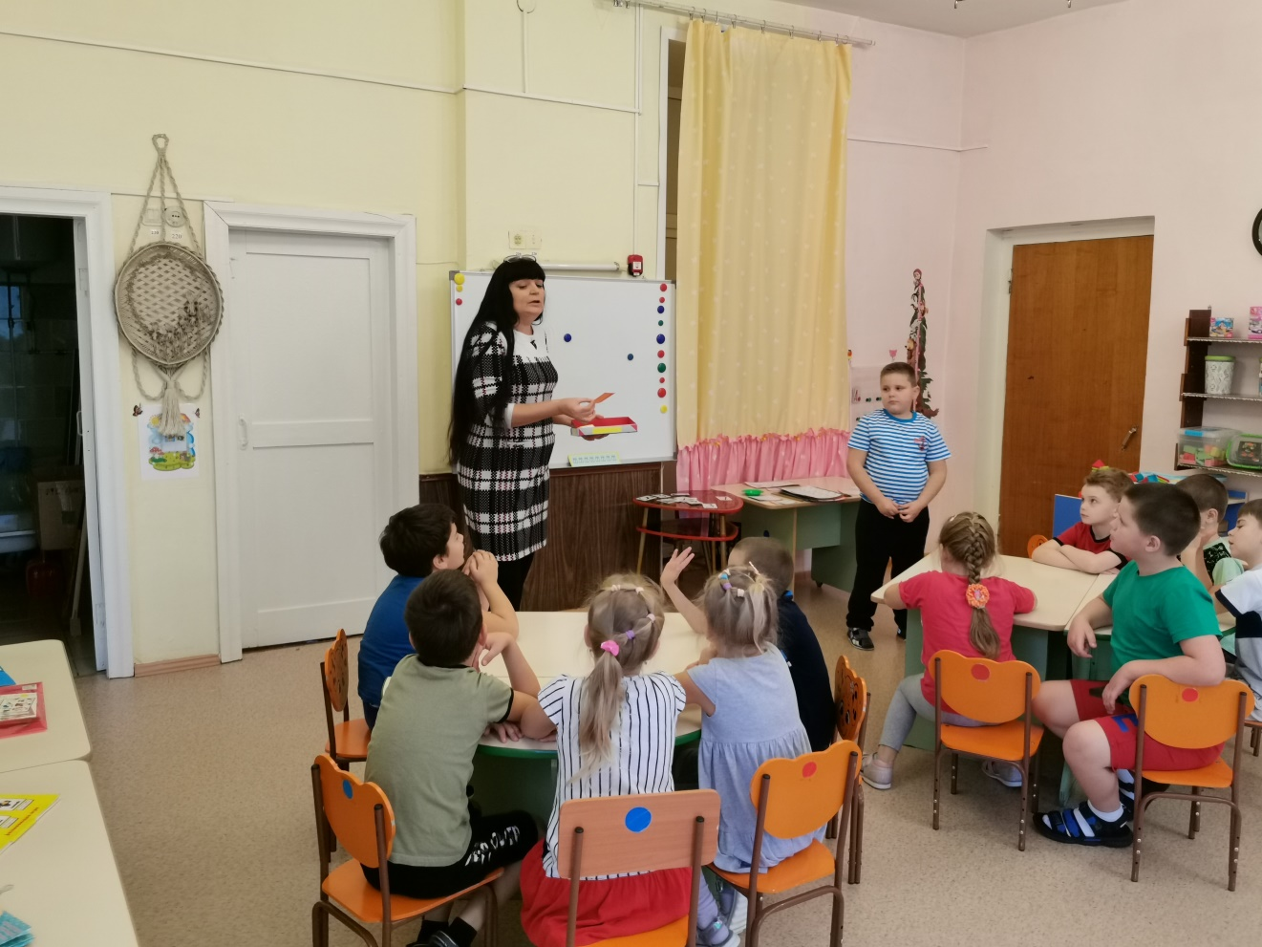
Модель «4К»
В модель входят четыре базовых навыка, которые можно и нужно развивать с самого раннего возраста:
•коммуникация;
•командная работа
(или кооперация);
•критическое
мышление;
•креативность.

Slide 3
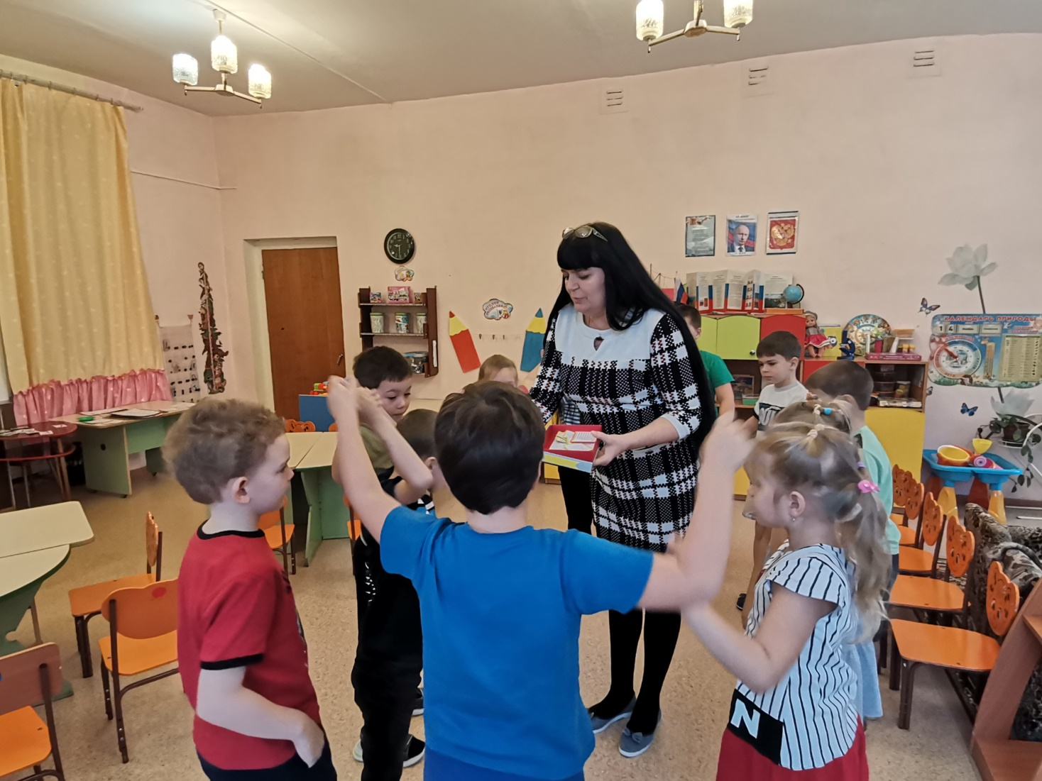
Коммуникация
Коммуникация - способность договариваться, налаживать социальные связи, слушать собеседника и объяснять свою точку зрения, важное умение,
позволяющее
управлять
отношениями
между людьми.

Slide 4
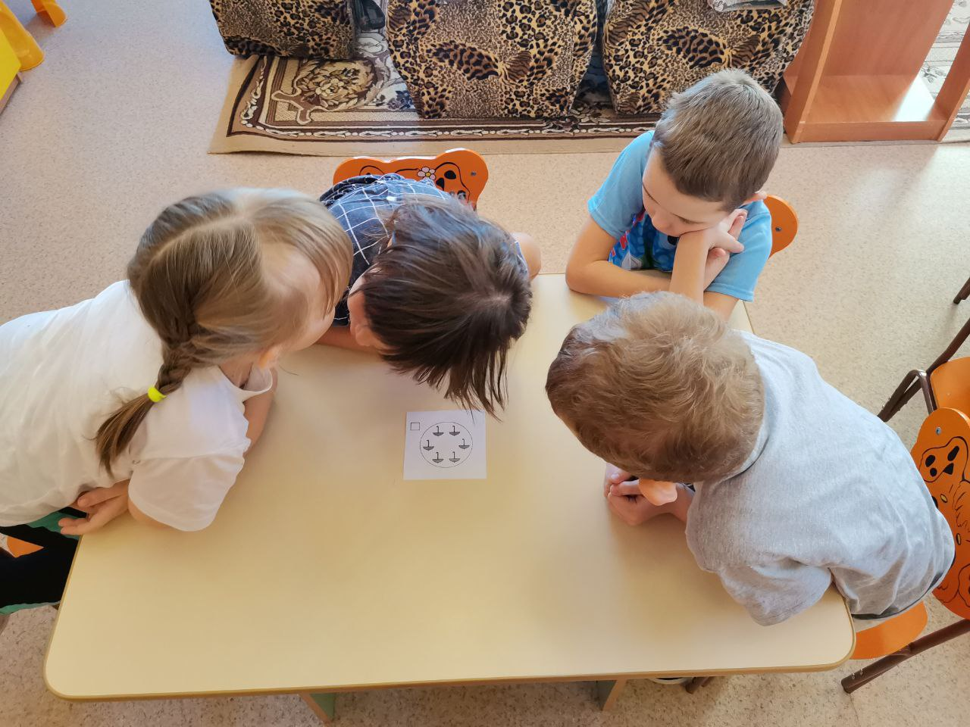
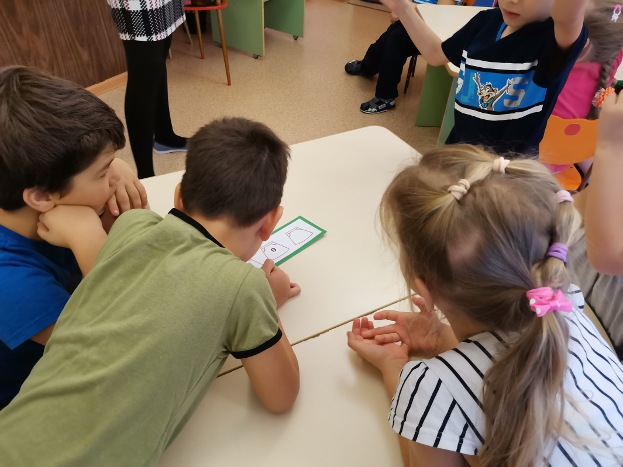
Командная работа
Работа в команде тесно связана с коммуникацией. Цель кооперации — научиться определять общую задачу и способы ее достижения, распределять роли и оценивать
результат.

Slide 5
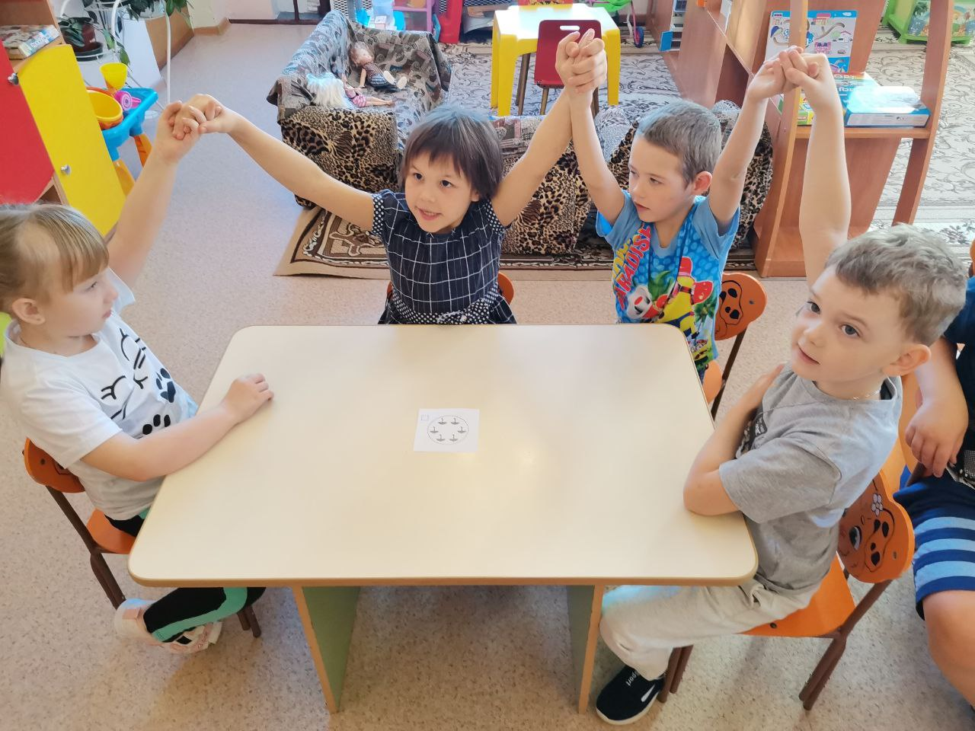
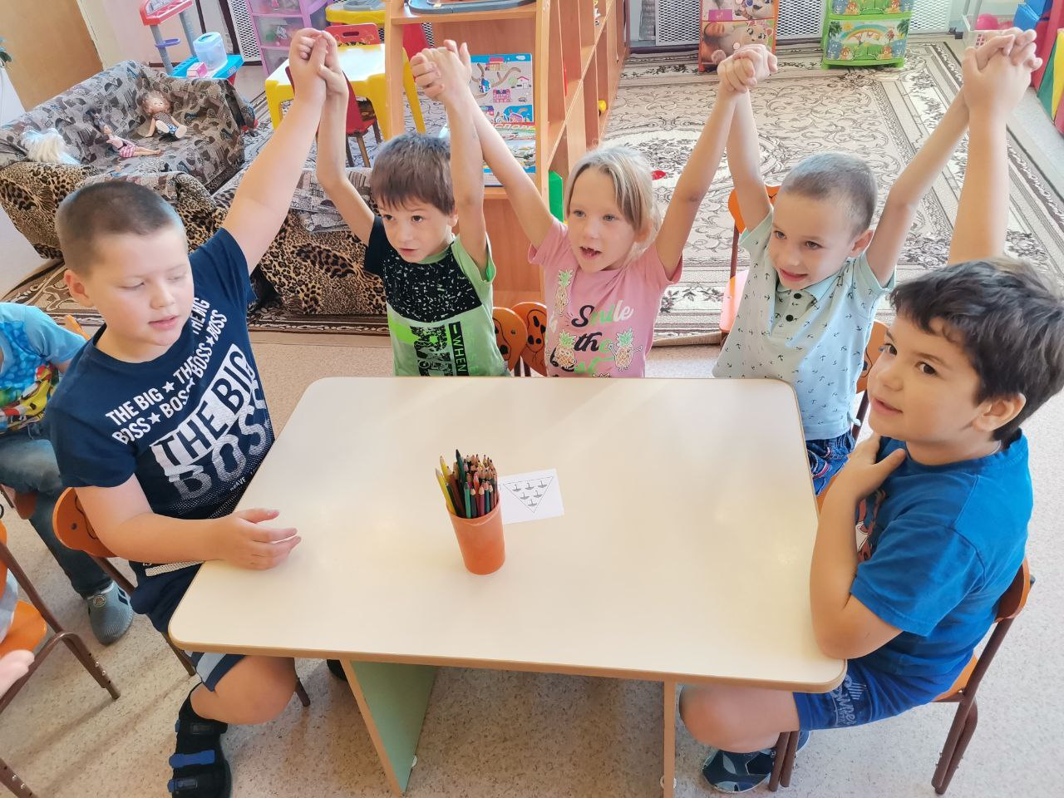
Критическое мышление
Критическое мышление — это умение оценивать много разных вариантов и выбирать из них лучший, умение искать и находить различные способы решения задач, а не только тот, что предложен педагогом/взрослым/ сверстником.

Slide 6
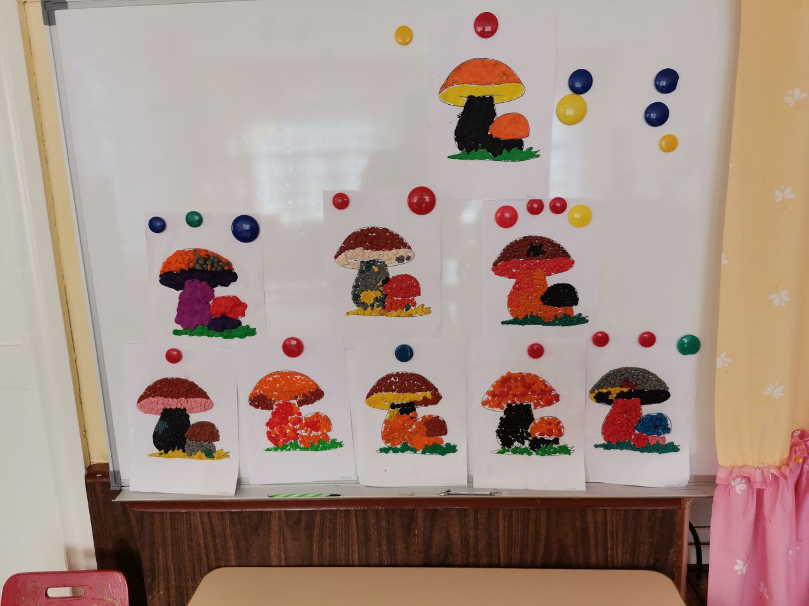
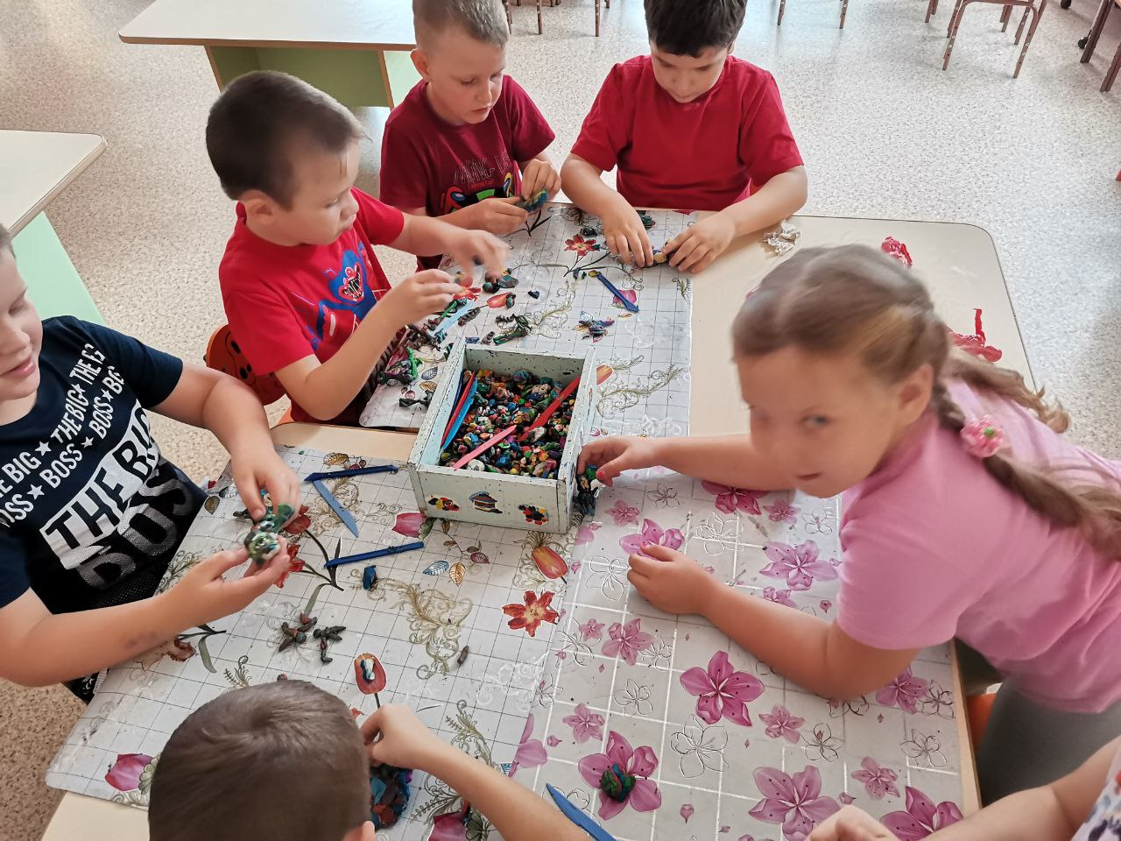
Креативность
Креативный человек не боится трудностей, потому что находит интерес в их преодолении, умеет оценивать ситуацию с разных сторон, искать нестандартные решения, он способен чувствовать себя уверенно при любых изменениях обстоятельств.

Slide 7
Видео фрагмент применения технологии 4К в работе с детьми

Slide 8
Игры для развития
Для применения модели 4К необходимы групповые занятия и игровая деятельность, в ходе которой малыши познают мир вокруг и сами додумываются до каких-то решений. Очень важно, чтобы ребенок не просто слушал и смотрел, а все пробовал сделать самостоятельно. В игру должны быть вовлечены взрослые (педагоги, родители), потому что простого создания творческой атмосферы недостаточно: детей необходимо организовывать и направлять.

